Slide 1

Разработал: Мухомедзянов Данил
Игоревич
Группа: ИП-917

Slide 2
О программе
VerbsChecker или IrregularVerbs – программа для проверки знания неправильных глаголов.
Язык С++

Slide 3
Принцип работы
Перед пользователем появляется меню, в котором есть список команд. Нужно выбрать режим или действие (сохранение, просмотр прогресса, просмотр последнего результата или выход). Всего есть 3 режима: All (все слова по порядку), Random (быстрая проверка, основанная на псевдослучайных числах) и Continue (продолжение с последнего слова в режиме All).

Slide 4
Функциональность проекта
-Начало каждого режима, кроме Continue, обнуляет весь несохраненный прогресс.
-Приложение поддерживает 2 слота сохранения.
-Команда Now показывает последний несохраненный результат.
-Команда Save не поддерживает имена больше 46 символов.
-На ветке master программа отчищает экран, а на ветке experimental делает отступ, после каждого действия или каждого законченного слова.
-Программа выводит с помощью figlet надпись VerbsChecker в меню.
-Программа предназначена для Linux и тестировалась на Ubuntu 18.04.3 LTS

Slide 5
Формат ввода:
Ввод в меню может быть с заглавной буквы или с прописной, но ввод в режимах может быть только с заглавной.

Slide 6
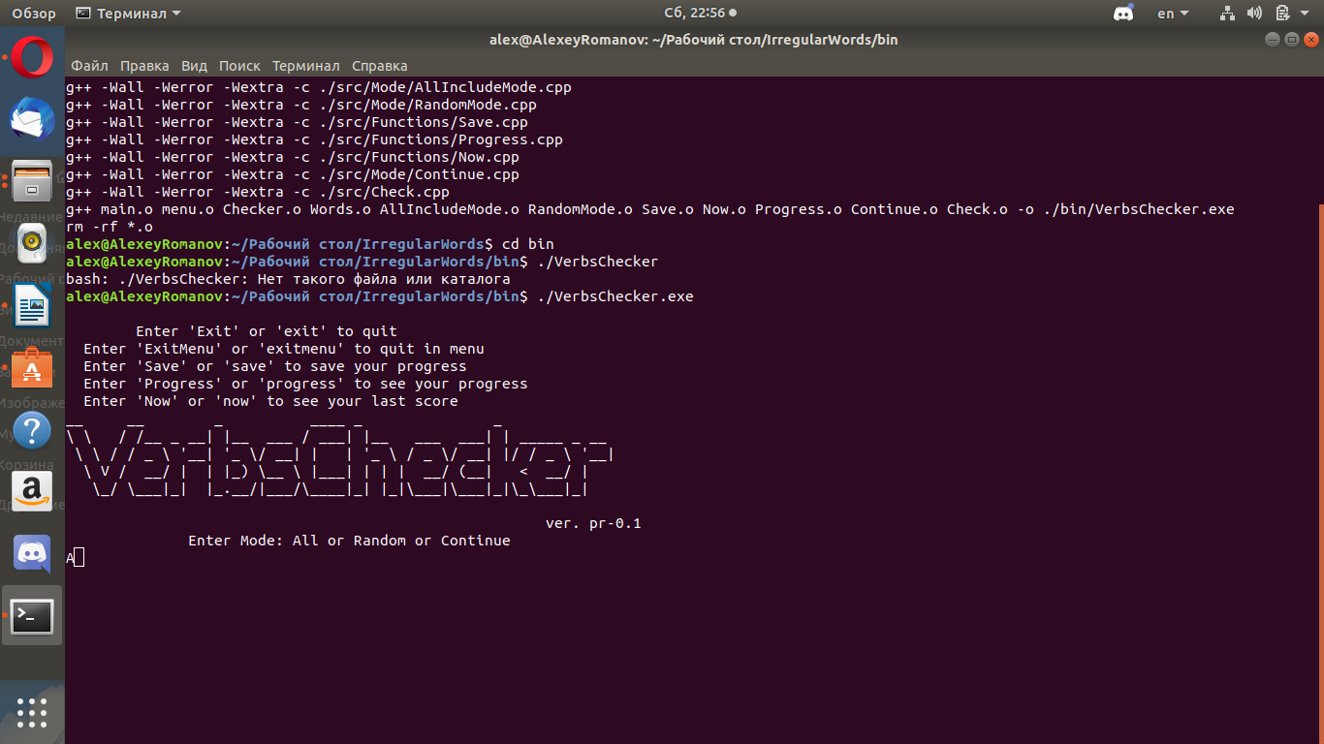
Запуск программы

Slide 7
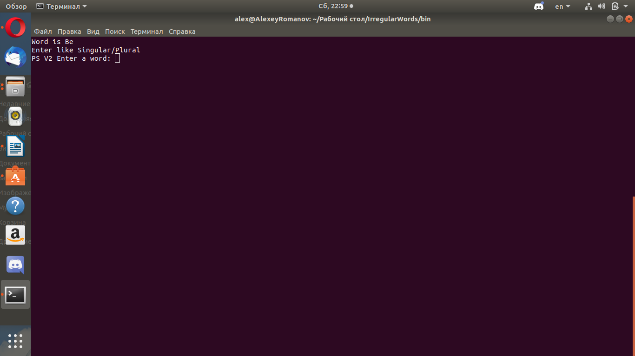
Запуск режима All (Mode1)

Slide 8
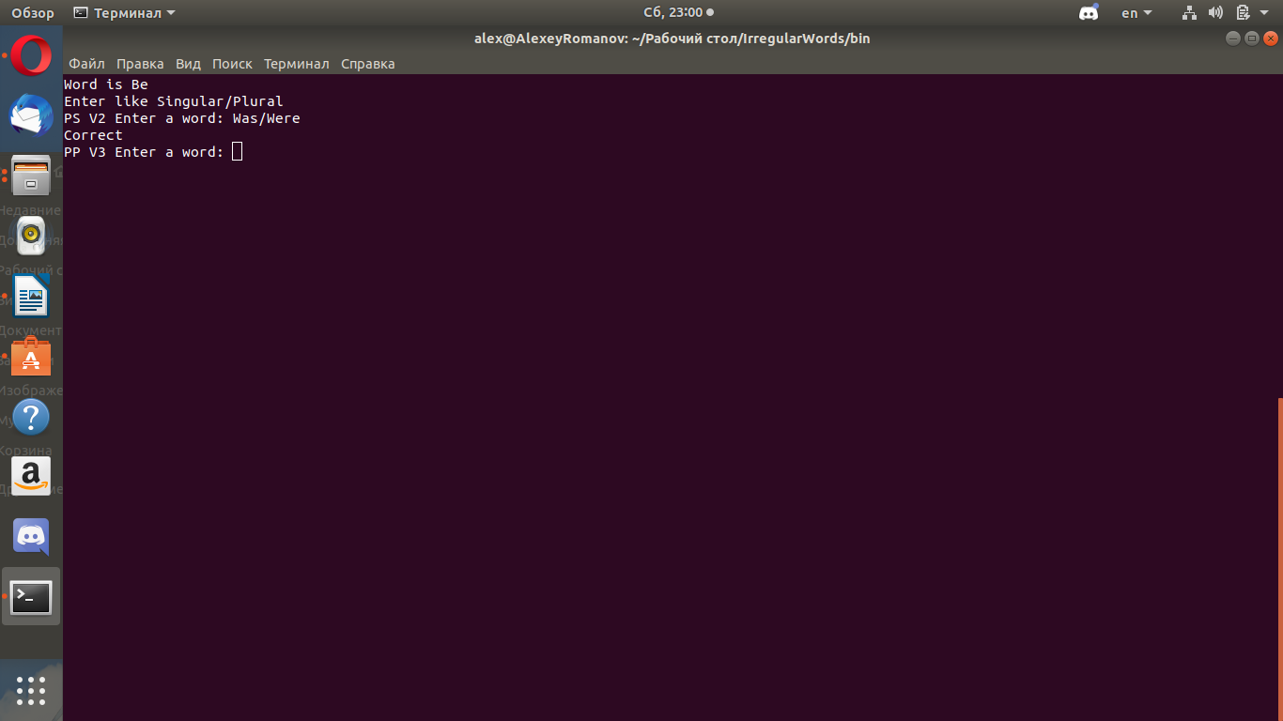
Пример правильного ввода

Slide 9

Пример неправильного ввода

Slide 10
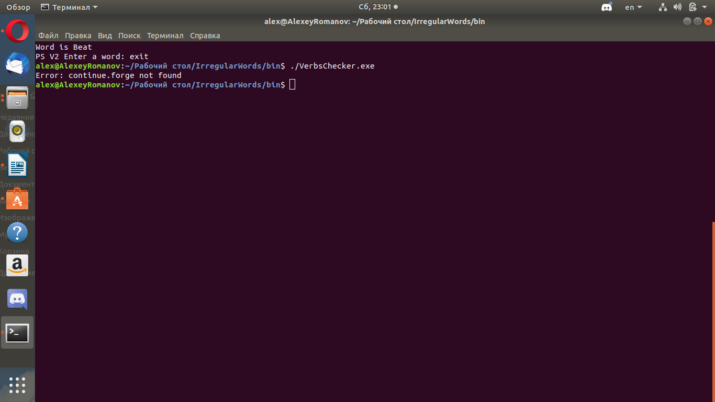
Запуск без файла continue.forge

Slide 11
Реализация чтения файла со словами
Создание массива
Открытие файла со словами
Чтение файла
Определение формы глагола
Возвращение «0», если начальная форма
Возвращение слова, если Past Simple или Past Particle

Slide 12
